Slide 1
第三节 高效液相色谱法
High Performance Liquid Chromatography，HPLC

Slide 2
高效液相色谱法
一、概述
二、高效液相色谱仪
三、高效液相色谱的固定相和流动相
四、高效液相色谱法的主要类型及选择

Slide 3
一、概述
它是在经典液相色谱基础上，引入了气相色谱的理论，在技术上采用了高压泵、高效固定相和高灵敏度检测器，因而具备速度快、效率高、灵敏度高、操作自动化的特点．为了更好地了解高效液相色谱法优越性，现从两方面进行比较：

Slide 4
1．高效液相色谱法与经典液相色谱法
高效液相色谱法比起经典液相色谱法的最大优点在于高速、高效、高灵敏度、高自动化．高速是指在分析速度上比经典液相色谱法快数百倍．由于经典色谱是重力加料，流出速度极慢；而高效液相色谱配备了高压输液设备，流速最高可达10³cm·min⁻¹.

Slide 5
2．高效液相色谱法与气相色谱法
（l）气相色谱法分析对象只限于分析气体和沸点较低的化合物，它们仅占有机物总数的20％．对于占有机物总数近80％的那些高沸点、热稳定性差、摩尔质量大的物质，目前主要采用高效液相色谱法进行分离和分析．

Slide 6
(2)气相色谱采用流动相是惰性气体，它对组分没有亲和力，即不产生相互作用力，仅起运载作用．而高效液相色谱法中流动相可选用不同极性的液体，选择余地大，它对组分可产生一定亲和力，并参与固定相对组分作用的剧烈竞争．因此，流动相对分离起很大作用，相当于增加了一个控制和改进分离条件的参数，这为选择最佳分离条件提供了极大方便．

Slide 7
(3)气相色谱一般都在较高温度下进行的，而高效液相色谱法则经常可在室温条件下工作．
总之，高效液相色谱法是吸取了气相色谱与经典液相色谱优点，并用现代化手段加以改进，因此得到迅猛的发展．

Slide 8
二、高效液相色谱仪
高效液相色谱仪的结构示意见下图，一般可分为4个主要部分：高压输液系统，进样系统，分离系统和检测系统．此外还配有辅助装置：如梯度淋洗，自动进样及数据处理等．

Slide 9
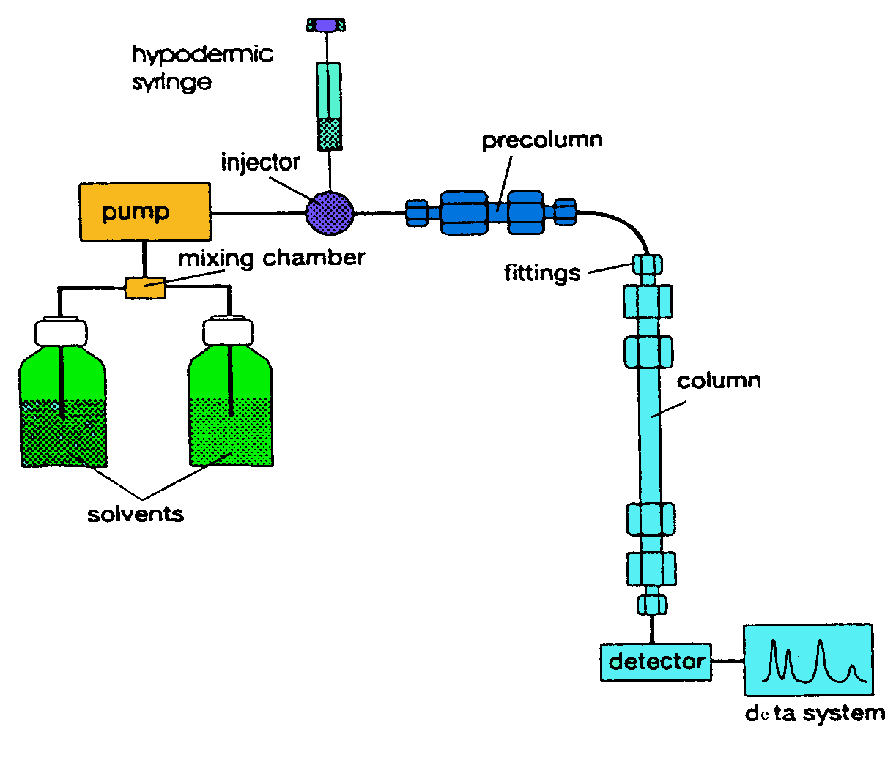

Slide 10
二、高效液相色谱仪
1．高压输液系统
2．进样系统
3．分离系统——色谱柱
4．检测系统
    （l）紫外检测器
    （2）荧光检测器
    （3）示差折光率检测器
    （4）电导检测器

Slide 11
1．高压输液系统
由于高效液相色谱所用固定相颗粒极细，因此对流动相阻力很大，为使流动相较快流动，必须配备有高压输液系统．它是高效液相色谱仪最重要的部件，一般由储液罐、高压输液泵、过滤器、压力脉动阻力器等组成，其中高压输液泵是核心部件．
对于一个好的高压输液泵应符合密封性好，输出流量恒定，压力平稳，可调范围宽，便于迅速更换溶剂及耐腐蚀等要求．
常用的输液泵分为恒流泵和恒压泵两种．

Slide 12
2．进样系统
高效液相色谱柱比气相色谱柱短得多（约5～30cm），所以柱外展宽（又称柱外效应）较突出．柱外展宽是指色谱柱外的因素所引起的峰展宽，主要包括进样系统、连接管道及检测器中存在死体积．柱外展宽可分柱前和柱后展宽．进样系统是引起往前展宽的主要因素，因此高效液相色谱法中对进样技术要求较严．

Slide 13
3 分离系统——色谱柱
色谱柱是液相色谱的心脏部件，它包括柱管与固定相两部分．柱管材料有玻璃、不锈钢、铝、铜及内衬光滑的聚合材料的其他金属．玻璃管耐压有限，故金属管用得较多．一般色谱柱长5～30cm，内径为4～5mm，凝胶色谱柱内径3～12mm，制备往内径较大，可达25mm 以上．

Slide 14
一般在分离前备有一个前置柱，前置柱内填充物和分离柱完全一样，这样可使淋洗溶剂由于经过前置柱为其中的固定相饱和，使它在流过分离柱时不再洗脱其中固定相，保证分离柱的性能不受影响．
柱子装填得好坏对柱效影响很大．对于细粒度的填料（＜20µm）一般采用匀浆填充法装柱，先将填料调成匀浆，然后在高压泵作用下，快速将其压入装有洗脱液的色谱柱内，经冲洗后，即可备用．

Slide 15
4．检测系统
在液相色谱中，有两种基本类型的检测器．一类是溶质性检测器，它仅对被分离组分的物理或化学特性有响应，属于这类检测器的有紫外、荧光、电化学检测器等．另一类是总体检测器，它对试样和洗脱液总的物理或化学性质有响应，属于这类检测器的有示差折光，电导检测器等．现将常用的检测器介绍如下:

Slide 16
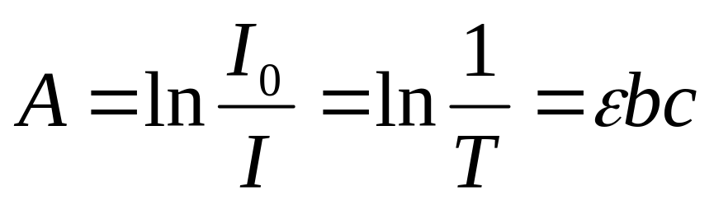
（l）紫外检测器
工作原理：比尔定律
A：吸光度；T：透光率；I₀：入射光强度；I：透射光强度；c：组分浓度
选择性检测器，对有π键和孤对电子的物质有响应。如烯烃、芳烃以及含有C=O、C=S、N=O、N=N

Slide 17
（2）荧光检测器
适用于自身发荧光或衍生物发荧光的物质。具有高的灵敏度和选择性。
（3） 示差折光率检测器
几乎所有物质都有各自不同的折射率，因此差示折光检测器是一种通用型检测器．灵敏度可达10⁻⁷g·cm⁻³．主要缺点是对温度变化敏感，并且不能用于梯度淋洗．

Slide 18
（4）电导检测器
根据溶液的导电性质，测定离子溶液电导率的大小。
（5）附属系统
它包括脱气、梯度淋洗、恒温、自动进样、馏分收集以及数据处理等装置．其中梯度淋洗装置是高压液相色谱仪中尤为重要的附属装置 .

Slide 19
三、高效液相色谱的固定相和流动相
（－）固定相
  1.表面多孔型固定相
  2.全多孔型固定相
（二）流动相

Slide 20
（－）固定相
高效液相色谱固定相以承受高压能力来分类，可分为刚性固体和硬胶两大类．刚性固体以二氧化硅为基质，可承受7.O×10⁸～1.O×10⁹Pa的高压，可制成直径、形状、孔隙度不同的颗粒．

Slide 21
1.表面多孔型固定相
它的基体是实心玻璃珠，在玻璃球外面覆盖一层多孔活性材料，如硅胶、氧化铝、离子交换剂、分子筛、聚酸胺等．
2．全多孔型固定相
它由直径为10nm的硅胶微粒凝聚而成．也可由氧化铝微粒凝聚成全多孔型固定相．这类固定相由于颗粒很细(5~10µm)，孔仍然较浅，传质速率快，易实现高效、高速．特别适合复杂混合物分离及痕量分析.

Slide 22
（二）流动相
由于高效液相色谱中流动相是液体，它对组分有亲和力，并参与固定相对组分的竞争．因此，正确选择流动相直接影响组分的分离度．对流动相溶剂的要求是：
（1）溶剂对于待测样品，必须具有合适的极性和良好的选择性；（2）溶剂要与检测器匹配；（3）高纯度；（4）化学稳定性好； (5)低粘度．

Slide 23
四、高效液相色谱法的主要类型及选择
（－）液一液分配色谱法（LLPC）
（二）化学键合相色谱法（CBPC）
（三）液一固吸附色谱法(LSAC)
(四）离子交换色谱法（IEC）
（五）离子色谱法（IC）
（六）离子对色谱法（IPC）
（七）尺寸排阻色谱法（SEC）
(八) 亲和色谱法（AC）简介
（九）分离类型的选择

Slide 24
（－）液一液分配色谱法（LLPC）
1．分离原理
液液分配色谱的分离原理基本与液液萃取相同，都是根据物质在两种互不相溶的液体中溶解度的不同，具有不同的分配系数．所不同的是液液色谱的分配是在柱中进行的，使这种分配平衡可反复多次进行，造成各组分的差速迁移，提高了分离效率，从而能分离各种复杂组分．

Slide 25
2．固定相
由于液液色谱中流动相参与选择竞争，因此，对固定相选择较简单．只需使用几种极性不同的固定液即可解决分离问题．
为了更好解决固定液在载体上流失问题．产生了化学键合固定相．它是将各种不同有机基团通过化学反应键合到载体表面的一种方法．

Slide 26
3．流动相
在液液色谱中为了避免固定液的流失．对流动相的一个基本要求是流动相尽可能不与固定相互溶，而且流动相与固定相的极性差别越显著越好．
根据所使用的流动相和固定相的极性程度，将其分为正相分配色谱和反相分配色谱．

Slide 27
如果采用流动相的极性小于固定相的极性，称为正相分配色谱，它适用于极性化合物的分离．其流出顺序是极性小的先流出，极性大的后流出．如果采用流动相的极性大于固定相的极性，称为反相分配色谱．它适用于非极性化合物的分离，其流出顺序与正相色谱恰好相反．

Slide 28
（二）化学键合相色谱法（CBPC）
采用化学键合相的液相色谱称为化学键合相色谱法，简称键合相色谱．由于键合固定相非常稳定，在使用中不易流失，适用于梯度淋洗，特别适用于分离容量因子k值范围宽的样品．由于键合到载体表面的官能团可以是各种极性的，因此它适用于种类繁多样品的分离．

Slide 29
1．键合固定相类型
用来制备键合固定相的载体，几乎都用硅胶．利用硅胶表面的硅醇基(Si-OH)与不同有机基团成键,即可得到各种性能的固定相．一般可分三类．

Slide 30
（1）疏水基团
如不同链长的烷烃（C₈和C₁₈．）和苯基等
（2）极性基团
如氨丙基，氰乙基、醚和醇等．
（3）离子交换基团
如作为阴离子交换基团的胺基，季铵盐；作为阳离子交换基团的磺酸等.

Slide 31
2．键合固定相的制备
（l）硅酸酯（≡Si一OR）键合固定相,它是最先用于液相色谱的健合固定相．用醇与硅醇基发生酯化反应：
≡Si－0H＋ROH→≡Si－OR＋H₂0
由于这类键合固定相的有机表面是一些单体，具有良好的传质特性,但这些酯化过的硅胶填料易水解且受热不稳定，因此仅适用于不含水或醇的流动相．

Slide 32
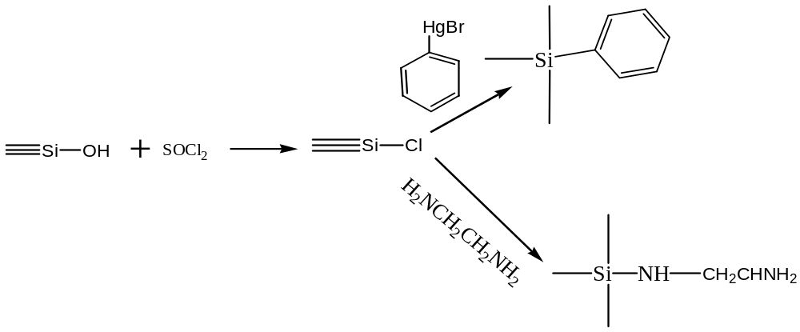
（2）≡Si－C或Si一N共价键合固定相
制备反应如下
共价键健合固定相不易水解，并且热稳定较硅酸酯好．缺点是格氏反应不方便；当使用水溶液时，必须限制pH在4~8范围内.

Slide 33
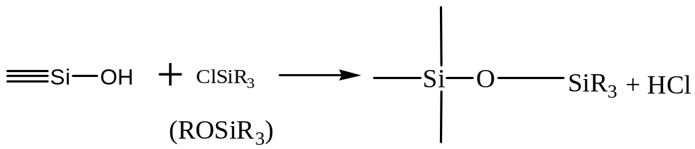
（3）硅烷化（≡Si—O－Si－C）键合固定相制备反应如下：
这类键合固定相具有热稳定好，不易吸水，耐有机溶剂的优点．能在70℃以下，pH=2~8范围内正常工作，应用较广泛.

Slide 34
3．反相健合相色谱法
此法的固定相是采用极性较小的键合固定相，如硅胶-C₁₈H₃₇、硅胶-苯基等；流动相是采用极性较强的溶剂，如甲醇-水、乙睛-水、水和无机盐的缓冲溶液等．它多用于分离多环芳烃等低极性化合物；若采用含一定比例的甲醇或乙睛的水溶液为流动相，也可用于分离极性化合物；若采用水和无机盐的缓冲液为流动相，则可分离一些易离解的样品，如有机酸、有机碱、酚类等．
反相键合相色谱法具有柱效高，能获得无拖尾色谱峰的优点．

Slide 35
4．正相键合相色谱法
此法是以极性的有机基团，CN、NH₂双羟基等键合在硅胶表面，作为固定相；而以非极性或极性小的溶剂（如烃类）中加入适量的极性溶剂（如氯仿、醇等）为流动相，分离极性化合物．此时，组分的分配比k值随其极性的增加而增大，但随流动相极性的增加而降低．
这种色谱方法主要用于分离异构体、极性不同的化合物，特别适用于分离不同类型的化合物．

Slide 36
5．离子性键合相色谱法
当以薄壳型或全多孔微粒型硅胶为基质，化学键合各种离子交换基团，如一SO₃H 一CH₂NH₂、－C00H、一CH₂N（CH₃）等时，就形成了离子性键合相色谱的固定相；流动相一般采用缓冲溶液．其分离原理与离子交换色谱类同．

Slide 37
归纳键合相色谱的最大优点是：通过改变流动相的组成和种类，可有效地分离各种类型化合物（非极性、极性和离子型）．
此外，由于键合到载体上的基团不易流失，特别适用于梯度淋洗．据统计，在高效液相色谱法中，约有8O％的分离问题是用键合相色谱法解决．
此法的最大缺点是不能用于酸、碱度过大或存在氧化剂的缓冲溶液作流动相的体系．

Slide 38
（三）液一固吸附色谱法(LSAC)
1．分离原理
当流动相通过固定相（吸附剂）时，吸附剂表面的活性中心就要吸附流动相分子．同时，当试样分子（X）被流动相带入柱内，只要它们在固定相有一定程度的保留就要取代数目相当的已被吸附的流动相溶剂分子。于是，在固定相表面发生竞争吸附:
X + nS_{ad} = X_{ad} + nS

Slide 39
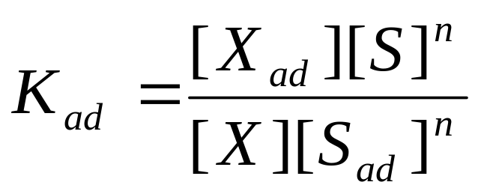
达平衡时，有
其中K_{ad}为吸附平衡常数，值大表示组分在吸附剂上保留强，难于洗脱．K_{ad}值小,则保留值弱，易于洗脱．试样中各组分据此得以分离．K_{ad}值可通过吸附等温线数据求出．

Slide 40
2．固定相
吸附色谱所用固定相多是一些吸附活性强弱不等的吸附剂，如硅胶、氧化铝、聚酸胶等．由于硅胶的优点较多，如线性容量较高，机械性能好，不溶胀，与大多数试样不发生化学反应等，因此，以硅胶用得最多．

Slide 41
3．流动相
一般把吸附色谱中流动相称作洗脱剂．在吸附色谱中对极性大的试样往往采用极性强的洗脱剂；对极性弱的试样宜用极性弱的洗脱剂．洗脱剂的极性强弱可用溶剂强度参数（ε⁰）来衡量．ε⁰越大，表示洗脱剂的极性越强．

Slide 42
(四）离子交换色谱法（IEC）
1．离子交换原理
离子交换色谱法是利用不同待测离子对固定相亲和力的差别来实现分离的．其固定相采用离子交换树脂
凡在溶液中能够电离的物质，通常都可用离子交换色谱法进行分离．它不仅适用无机离子混合物的分离，亦可用于有机物的分离，例如氨基酸、核酸、蛋白质等生物大分子．因此，应用范围较广．

Slide 43
阳离子交换：
阴离子交换：
一般形式：R一A＋B ＝ R－B＋A

Slide 44
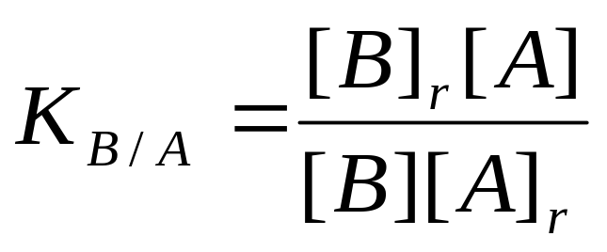
达平衡时，以浓度表示的平衡常数（离子交换反应的选择系数）：
K_{B/A}越大，说明B离子交换能力越大，越易保留而难于洗脱．一般说来，B离子电荷越大，水合离子半径越小，K_{B/A}值就越大．

Slide 45
2．固定相
作为固定相的离子交换剂，其基质大致有三大类：合成树脂（聚苯乙烯）、纤维素和硅胶．而离子交换剂又有阳离子和阴离子之分．再根据官能基的离解度大小还有强弱之分（见下表）．

Slide 46
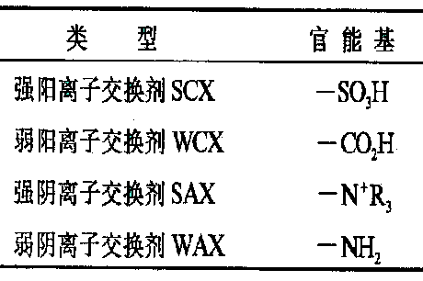
离子交换剂上的官能基

Slide 47
3．流动相
离子交换色谱法所用流动相大都是一定pH和盐浓度（或离子强度）的缓冲溶液．通过改变流动相中盐离子的种类、浓度和pH值可控制k值，改变选择性．如果增加盐离子的浓度，则可降低样品离子的竞争吸附能力，从而降低其在固定相上的保留值．

Slide 48
一般，对于阴离子交换树脂来说，各种阴离子的滞留次序为：柠檬酸离子＞SO₄^{2－}＞C₂O₄²⁻＞I⁻＞NO³⁻＞CrO₄²⁻＞Br⁻＞SCN⁻＞Cl⁻＞HCOO⁻＞CH₃C00⁻＞OH⁻＞F⁻
所以用柠檬酸离子洗脱要比用氟离子快．阳离子的滞留次序大为：
Ba²⁺＞Pb²⁺＞Ca²⁺＞Ni²⁺＞Cd²⁺＞Cu²⁺＞Co²⁺＞Zn²⁺＞Mg²⁺＞Ag⁺＞Cs⁺＞Rb⁺＞K⁺＞NH₄⁺＞Na⁺＞H⁺＞Li^{十}
但差别不如阴离子明显．

Slide 49
关于pH值的影响，要视不同情况而定．例如，分离有机酸和有机碱时，这些酸碱的离解程度可通过改变流动相的pH值来控制．增大pH值会使酸的电离度增加，使碱的电离度减少；降低PH值，其结果相反．但无论属于哪种情况，只要电离度增大，就会使样品的保留增大．

Slide 50
（五）离子色谱法（IC）
离子色谱法是由离子交换色谱法派生出来的一种分离方法．由于离子交换色谱法在无机离子的分析和应用受到限制．例如，对于那些不能采用紫外检测器的被测离子，如采用电导检测器，由于被测离子的电导信号被强电解质流动相的高背景电导信号掩没而无法检测．

Slide 51
为了解决这一问题，1975年Small等人提出一种能同时测定多种无机和有机离子的新技术．他们在离子交换分离柱后加一根抑制柱，抑制柱中装填与分离柱电荷相反的离子交换树脂．通过分离柱后的样品再经过抑制柱，使具有高背景电导的流动相转变成低背景电导的流动相，从而用电导检测器可直接检测各种离子的含量．这种色谱技术称为离子色谱．

Slide 52
若样品为阳离子，用无机酸作流动相，抑制柱为高容量的强碱性阴离子交换剂．当试样经阳离子交换剂的分离往后，随流动相进入抑制柱，在抑制柱中发生两个重要反应：
R⁺-OH＋H⁺Cl⁻ →R⁺-Cl十H₂O
R⁺-OH⁻＋M⁺Cl⁻→M⁺OH－＋R⁺-Cl⁻
将大量酸转变为电导很小的水，消除了流动相本底电导的影响．
将样品阳离子M+转变成相应的碱，由于OH-离子的淌度为Cl-离子的2.6倍，提高了所测阳离子电导的检测灵敏度
对于阴离子样品也有相似的作用机理．

Slide 53
在分离柱后加一个抑制柱的离子色谱亦称为抑制型离子色谱或称双柱离子色谱．由于抑制柱要定期再生，而且谱带在通过抑制柱后会加宽，降低了分离度．后来，Frits等人提出采用抑制柱的离子色谱体系，而采用了电导率极低的溶液，例如1×10⁻⁴～5×10⁻⁴mol·L⁻¹苯甲酸盐或邻苯二甲酸盐的稀溶液作流动相，称为非抑制型离子色谱或单柱离子色谱．

Slide 54
（六）离子对色谱法（IPC）
离子对色谱法原理
离子对色谱法是将一种（或数种）与溶质离子电荷相反的离子（称对离子或反离子）加到流动相或固定相中，使其与溶质离子结合形成离子对，从而控制溶质离子保留行为的一种色谱法．

Slide 55
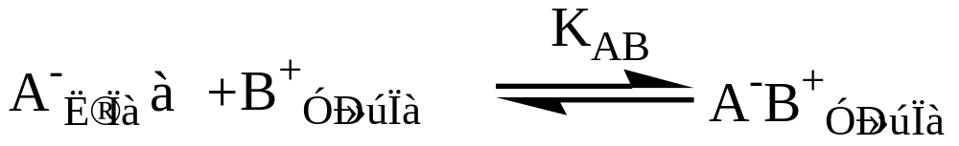
离子对生成反应式
加入一种电荷与组分离子A⁻相反的离子B⁺，B⁺离子由于静电引力与带负电的人组分离子生成离子对化合物A⁻B⁺．
由于离子对化合物A⁻B⁺具有疏水性，因而被非极性固定相（有机相）提取．组分离子的性质不同，它与反离子形成离子对的能力大小不同以及形成的离子对流水性质不同，导致各组分离子在固定相中滞留时间不同，因而出峰先后不同．

Slide 56
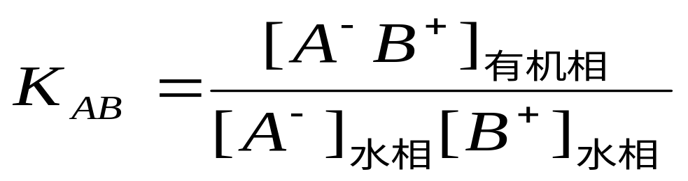
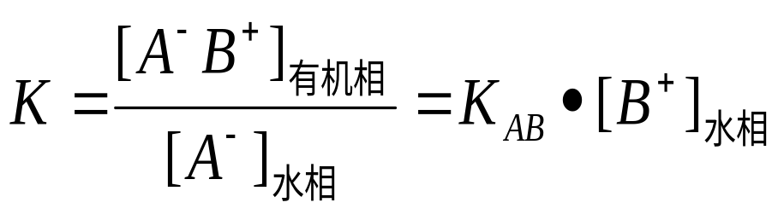
根据离子对生成反应式，平衡常数 K_{AB}可表示为
根据定义，溶质的分配系数

Slide 57
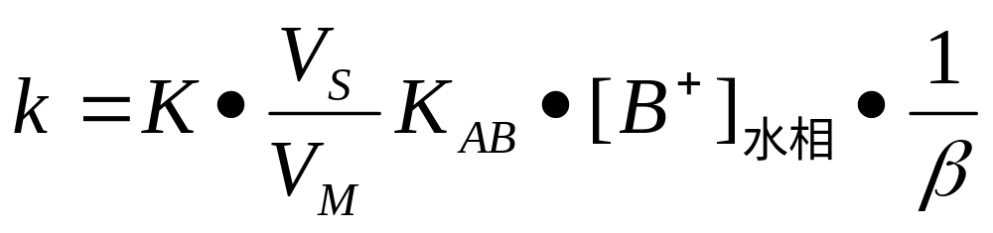

根据上两式，有
式中β为相比率．容量因子k随K_{AB}和
[B⁺]_{水相}的增大而增大．
键合相反相离子对色谱法操作简便，只要改变流动相的pH值、平衡离子的浓度和种类，就可在较大范围内改变分离的选择性，能较好解决难分离混合物的分离问题．此法发展迅速，应用较广泛.

Slide 58
（七）尺寸排阻色谱法（SEC）
尺寸排阻色谱法又称凝胶色谱法，主要用于较大分子的分离．与其他液相色谱方法原理不同，它不具有吸附、分配和离子交换作用机理，而是基于试样分子的尺寸和形状不同来实现分离的．
尺寸排阻色谱被广泛应用于大分子的分级，即用来分析大分子物质相对分子质量的分布．

Slide 59
它具有其他液相色谱所没有的特点：
（1）保留时间是分子尺寸的函数，有可能提供分子结构的某些信息．
(2)保留时间短，谱峰窄，易检测，可采用灵敏度较低的检测器
（3）固定相与分子间作用力极弱，趋于零．由于柱子不能很强保留分子，因此柱寿命长．
（4）不能分辨分子大小相近的化合物，相对分子质量差别必须大于10％才能得以分离．

Slide 60
1．分离原理
尺寸排阻色谱是按分子大小顺序进行分离的一种色谱方法．其固定相为化学情性多孔物质——凝胶，它类似于分子筛，但孔径比分子筛大．凝胶内具有一定大小的孔穴，体积大的分子不能渗透到孔穴中去而被排阻，较早地被淋洗出来；中等体积的分子部分渗透；小分子可完全渗透入内，最后洗出色谱柱．这样，样品分子基本上按其分子大小，排阻先后由柱中流出．

Slide 61
2．固定相
排阻色谱固定相种类很多，一般可分为软性、半刚性和刚性凝胶三类．
所谓凝胶，指含有大量液体（一般是水）的柔软而富于弹性的物质，它是一种经过交联而具有立体网状结构的多聚体．

Slide 62
（1）软性凝胶
如葡聚糖凝胶、琼脂糖凝胶都具有较小的交联结构，其微孔能吸入大量的溶剂，并能溶胀到它们干体的许多倍．它们适用以水溶性溶剂作流动相，一般用于小分子质量物质的分析，不适宜用在高效液相色谱中．

Slide 63
（2）半刚性凝胶 如高交联度的聚苯乙烯（Styragel）比软性凝胶稍耐压，溶胀性不如软性凝胶．常以有机溶剂作流动相．用于高效液相色谱时，流速不宜大．
（3）刚性凝胶 如多孔硅胶、多孔玻璃等它们既可用水溶性溶剂，又可用有机溶剂作流动相，可在较高压强和较高流速下操作．一般控制压强小于7MPa，流速＜1cm³·s⁻¹；否则将影响凝胶孔径，造成不良分离．

Slide 64
3．流动相
排阻色谱所选用的流动相必须能溶解样品，并必须与凝胶本身非常相似，这样才能润湿凝胶．当采用软性凝胶时，溶剂也必须能溶胀凝胶．另外，溶剂的粘度要小，因为高粘度溶剂往往限制分子扩散作用而影响分离效果．

Slide 65
这对于具有低扩散系数的大分子物质分离，尤需注意．选择溶剂还必须与检定器相匹配．常用的流动相有四氢呋喃、甲苯、氯仿、二甲基酸胺和水等．
以水溶液为流动相的凝胶色谱适用于水溶性样品，以有机溶剂为流动相的凝胶色谱适用于非水溶性样品．

Slide 66
(八)亲和色谱法（AC）简介
亲和色谱是利用生物大分子和固定相表面存在某种特异性亲和力，进行选择性分离的一种方法．它通常是在载体（无机或有机填料）表面先键合一种具有一般反应性能的所谓间隔臂（如环氧、联氨等）；随后，再连接上配基（酶、抗原或激素等）．这种固载化的配基将只能和具有亲和力特性吸附的生物大分子相互作用而被保留，没有这种作用的分子不被保留．下图为亲和色谱法示意图．

Slide 67
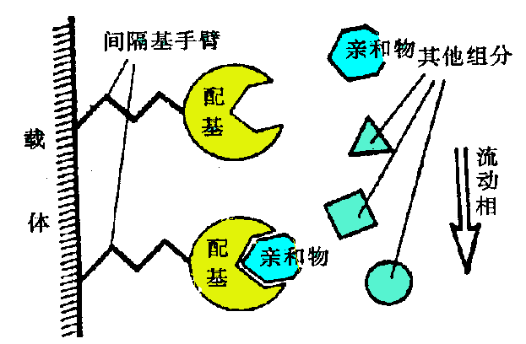
亲和色谱示意图

Slide 68
液相色谱分离类型选择参考表
溶于水——排阻色谱，水为流动相
相对分子质量
＞2000 不溶于水——排阻色谱，非水流动相
同系物——分配色谱
不溶于水 异构体——吸附色谱
样品 分子大小差异——排阻色谱
反相液一液色谱
相对分子质量 溶于水，不离解
＜2000 排阻色谱，水为流动相
碱——阳离子交换色谱
溶于水，可离解
酸——阴离子交换色谱
溶于水，离子与非离子—反相离子对色谱

Slide 69
第四节 超临界流体色谱法简介
超临界流体色谱法（Supercritical Fluid Chromatography ,SFC）是以超临界流体作为流动相的一种色谱方法．所谓超临界流体，是指既不是气体也不是液体的一些物质，它们的物理性质介于气体和液体之间．超临界流体色谱技术是2O世纪80年代发展起来的一种崭新的色谱技术．

Slide 70
第四节 超临界流体色谱法简介
1．超临界流体的特性
2．超临界流体色谱仪
3．压力效应
4．固定相和流动相
5．检测器
6．超临界流体色谱法与其他色谱法比较

Slide 71
1．超临界流体的特性
(1) 物质的临界点
我们知道，某些纯物质具有三相点和临界点．纯物质的相图见图．由三相图看出：物质在三相点下，气、液、固三态处于平衡状态．而在物质的超临界温度下，其气相和液相具有相同的密度．当处于临界温度以上，则不管施加多大压力，气体也不会液化．

Slide 72
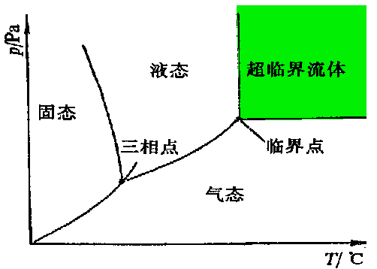
纯物质的相图

Slide 73
在临界温度和临界压力以上，物质是以超临界流体状态存在．即在超临界状态下，随温度、压力的升降，流体的密度会变化．此时的物质既不是气体也不是液体，却始终保持为流体．
临界温度通常高于物质的沸点和三相点．

Slide 74
（2）超临界流体的特性
超临界流体具有对于分离极其有利的物理性质．它们的这些性质恰好介于气体和液体之间．超临界流体的扩散系数和粘度接近于气相色谱，因此溶质的传质阻力小，可以获得快速高效分离．另一方面，其密度与液相色谱类似，这样就便于在较低温度下分离和分析热不稳定性、相对分子质量大的物质．

Slide 75
另外，超临界流体的物理性质和化学性质，如扩散、粘度和溶剂力等，都是密度的函数．因此，只要改变流体的密度，就可以改变流体的性质，从类似气体到类似液体，无需通过气液平衡曲线．超临界流体色谱中的程序升密度相当于气相色谱中程序升温度和液相色谱中的梯度淋洗．
通常作为超临界流体色谱流动相的一些物质，其物理性质列在下表中．

Slide 76
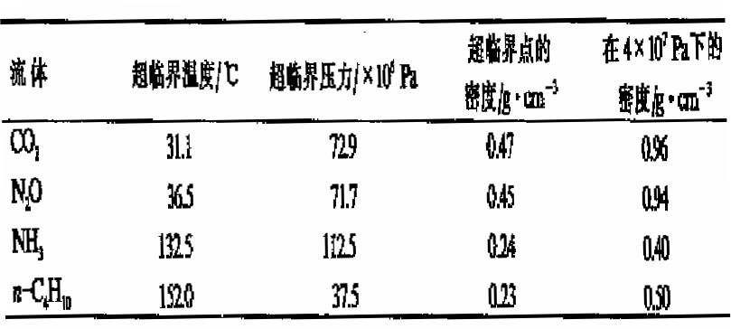
一些超临界液体的性质

Slide 77
2．超临界流体色谱仪
1985年出现第一台商品型的超临界流体色谱仪．下图表示了超临界流体色谱仪的一般流程．
图中很多部分类似于高效液相色谱仪，但有两点重要差别：
（l）具有一根恒温的色谱柱．这点类似气相色谱中的色谱柱，目的是为了提供对流动相的精确温度控制．

Slide 78
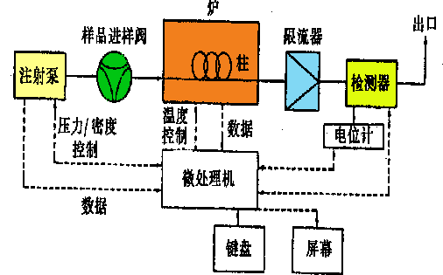
超临界液化色谱仪流程图

Slide 79
（2）带有一个限流器（或称反压装置）．目的用以对柱维持一个合适的压力，并且通过它使流体转换为气体后，进入检测器进行测量．实际上，可把限流器看作柱末端延伸部分．

Slide 80
3．压力效应
在SCF中，压力的变化对容量因子k产生显著影响，由于以超流体作为流动相，它的密度随压力增加而增加，而密度的增加引起流动相溶剂效率的提高，同时可缩短淋洗时间．例如，采用CO₂流体作流动相，当压力由7.0×10⁶Pa增加到9.0×10⁶Pa时，对于十六碳烷烃的淋洗时间可由25min缩短到5min．在SFC中，通过程序升压实现了流体的程序升密，达到改善分离的目的．

Slide 81
4．固定相和流动相
用于SFC中的色谱柱可以是填充柱也可以是毛细管柱，目前，毛细管超临界流体色谱（CSFC）由于具有特别高的分离效率，倍受人们的青睐．
在SFC中，最广泛使用的流动相要算是CO₂流体，它无色、无味、无毒、易获取并且价廉，对各类有机分子都是一种极好的溶剂．

Slide 82
它在紫外区是透明的；临界温度31℃，临界压力7.29×10⁶Pa；在色谱分离中，CO₂流体允许对温度、压力有宽的选择范围．有时可在流体中引入1%～10%甲醇，以改进分离的选择因子α值．除CO₂流体外，可作流动相的还有乙烷、戊烷、氨、氧化亚氮、二氯二氟甲烷、二乙基醚和四氢呋喃等．

Slide 83
5．检测器
在高效液相色谱仪中经常采用的检测器，如紫外、荧光、火焰光度等都能在SFC仪中很好应用．但SFC比起HPLC还具有一个主要优点是可采用GC中火焰离子化检测器（FID）．我们知道，FID对一般有机物分析具有较高的灵敏度，这也就提高了SFC对有机物测定的灵敏.

Slide 84
6．超临界流体色谱法与其他色谱法比较
（l）与高效液相色谱法比较
实验证明SFC法的柱效一般比HPLC法要高：当平均线速度为0.6cm·S⁻¹时，SFC法的柱效可为HPLC法的3倍左右，在最小板高下载气线速度是4倍左右；因此SFC法的分离时间也比HPLC法短．这是由于流体的低粘度使其流动速度比HPLC法快，有利于缩短分离时间．

Slide 85
（2）与气相色谱法比较
出于流体的扩散系数与粘度介于气体和液体之间，因此SFC的谱带展宽比GC要小；另外，SFC中流动相的作用类似LC中流动相，流体作流动相不仅载带溶质移动，而且与溶质会产生相互作用力，参与选择竞争．还有，如果我们把溶质分子溶解在超临界流体看作类似于挥发，这样，大分子物质的分压很大，因此可应用比GC低得多的温度，实现对大分子物质、热不稳定性化合物、高聚物等的有效分离．

Slide 86
（3）应用范围的比较
下图描绘了SFC与其他色谱方法测定相对分子质量范围的比较．由图20-s7看出SFC比起GC法测定相对分子质量的范围要大出好几个数量级，基本与LC法相当．当然，尺寸排阻色谱法（SEC）所测分子质量范围是所有色谱法中最大的．

Slide 87
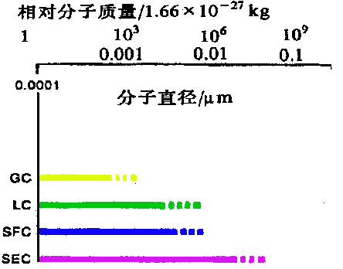
各种色谱法测定相对分子质量的比较

Slide 88
第五节 毛细管电泳
概述
早在一百多年以前，较原始的电泳实验，是在一个U形一管中进行的，管中盛有溶液，两端置有电极，加上几百伏电压后，首次实验了对毒素和抗毒素的分离．1909年，L.Michaelis提出“电泳”这一术语，他的实验是用于测定蛋白质的等电点．
此后，许多的研究报告涉及氨基酸、肽类、蛋白质的分离．

Slide 89
毛细管电泳，又称高效毛细管电泳（High Performance capillary electrophoresis，HPCE），它不同于经典的区带电泳，有如下特点：
（1）它是在内径(10~200)μm的石英毛细管中进行的，在毛细管中的散热较好，沿着管截面的温度梯度很小，因此，可以提高加在毛细管两端的电压，所加电压可高达几十千伏．
（2）它不需要阻流介质，、但可使用凝胶作分子筛介质．

Slide 90
（3）可使用在柱检测法，缩短分析时间，结合计算机处理数据，可实现自动化操作．
（4）灵敏度高，检测眼可达(10⁻¹³~10⁻¹⁵) mol，使用激光诱导的荧光检测限可达(10⁻¹⁹ ~10⁻²¹)mol．
（5）分辨率高，理论塔板数为几十万至几百万/米．
（6）取样量少，有时只需几个纳升(10⁻⁹L)，流动相只需几毫升．

Slide 91
一、 高效毛细管由泳的基本原理
1.溶质在毛细管区带电泳过程中的传递
含离子的溶液，在电场中所发生的物理过程服从欧姆定律，当有直流电通过溶液时，阴离子向阳极迁极，阳离子向阴极迁移，溶液的导电率取决于离于浓度和其迁移率(又称淌度，即指溶质在单位时间和单位电场强度下移动的距离)．离子迁移率以μ表示，其大小受溶质的电荷／离子大小比例所控制．

Slide 92
在电场的影响下，带电荷的质点受到的力F_{e}，等于其净电荷q与电场强度E的乘积，即F_{e} = q×E．电场强度E以每单位长度所加的电压U来表示，即E=U/L，其中L是毛细管长度．Fe对正电荷为正值，对负电行为负值．电场力促使带电质点向两极移动，质点在移动过程中，也受到一种与电场力方向相反的阻滞力F_{d}，阻止其移动，此阻滞力与质点的电泳速度υ成正比，由下式给出 F_{d} =f×υ

Slide 93
式中，f是质点平移动所受的摩擦阻力，对小的球状物质点，可用斯托克斯(Stokes)定律表示，即： f=6πηr
式中，η是溶液的粘度，r是离子半径．即摩擦阻力正比于溶液的粘度、质点大小和其电泳速度．由于存在摩擦阻力，一种带电质点在电场中运动，被加速到一有限速度，此速度取决于F_{e}和F_{d}，这一有限速度称为电泳速度，υ_{ep} ．

Slide 94
当促进力与阻滞力达到平衡时，则
υ_{ep} ＝q·E／f
将上述表达式合并，作为电泳迁移率（或电泳淌度）μ_{ep} ．表示式，则
μ_{ep}＝υ_{ep}/E＝q/6πηr
电泳迁移率定义为：一种质点在每单位电场强度下的稳态速度．

Slide 95
μ_{ep}值的大小，取决于分子的净电荷数及其摩擦性质，(分子大小和形状)以及所用介质的介电常数ε和粘度η．因而，对于每一种质点，在电场作用下的迁移均具有特定的速度．

Slide 96
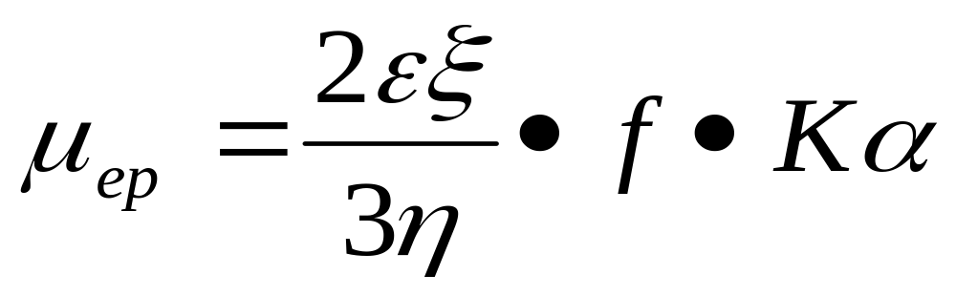
对于大分子或胶体，其关系可表示为
式中，ξ是带电质点的Zeta电位；ε为溶液的介电常数；K是德拜一修格尔常数； α为离子半径；参数f·Kα是一个常数；其值在1~1.5之间，取决于迁移质点的形状．

Slide 97
HPCE分离，几乎都是在熔融石英毛细管中完成的，熔融石英是一种高度交联的SiO₂聚合物，具有很好的抗拉强度．石英毛细管表面含有许多硅酸基：）Si—OH，在一定的条件下可离解．使表面带有负电荷．由于表面带负电，因此，带负电荷的离子被表面排斥，而带正电均离子则被毛细管壁吸引，如下图所示．

Slide 98
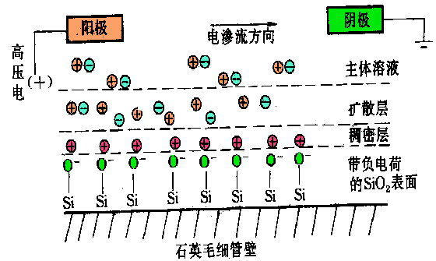
毛细管内溶质分布图

Slide 99
在毛细管壁的阴离子，与来自主体溶液中的阳离子在石英一溶液界面上形成双电层．由于静电场的作用，靠近表面的那些抗衡离子是不迁移的，因此构成所谓稠密层．由于热运动关系，离表面远的离子构成可迁移层或扩散层，因为在双电层内离子的立体分布，就形成一种电势梯度．

Slide 100
当在毛细管两端加有电场时；扩散层内可迁移的阳离子向阴极移动．由于离子是被水化的，因此，在缓冲液中的液体也随迁移着的阳离子一道，向阴极移动，形成一种液流，称之为电渗流(electroosmotic flow，EOF)，它是一种电泳驱动力．

Slide 101
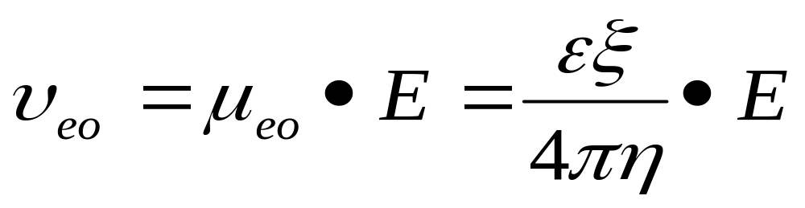
在双电层内，EOF总是向双电层内抗衡离子方向迁移，穿过双电层的电势下降的程度受电渗流速度所控制．电渗流的线速度υ_{eo} ，可以定义为：
式中，υ_{eo}是电渗迁移率，即在单位电场强度下，电渗流的线速度．

Slide 102
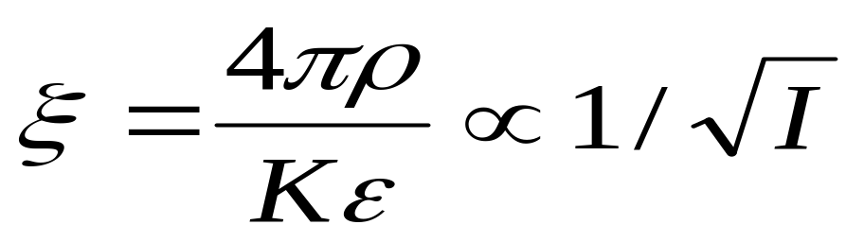
Zeta电势可表示为：
ξ=4πδρ/ε
式中，ρ是毛细管表面电荷密度；δ为双电层厚度．按近代电解质理论，δ等于1/K，因此式可写为：
式中，K为德拜一修格尔参数

Slide 103
二、在CZE分离中的迁移时间、效率及分辨率
在电渗流存在下，离子的迁移速度可表示为： υ=(μ±μ_{eo})U/L_{t}
式中，L_{d}是毛细管总长度；U是外加电压．离子的迁移时间为t，则
t=L_{t}×Ld/(μ±μ_{eo})·U
式中，L_{t}为进样端到检测器之间的毛细管长度，或称为迁移长度．

Slide 104
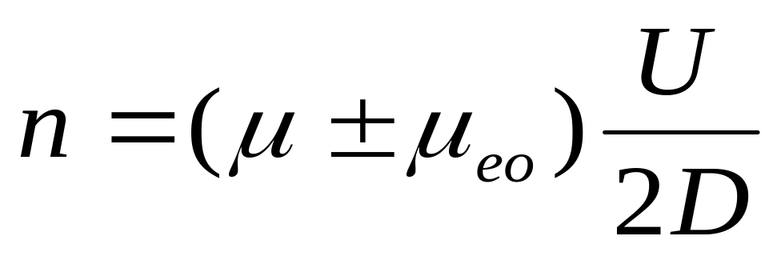
式中，D为溶质的平均扩散系数．由上式可见，如果热影响可忽略不计，增大电压，可增加分离效率．
分离效率n可表示为

Slide 105
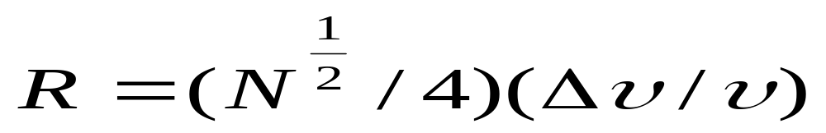
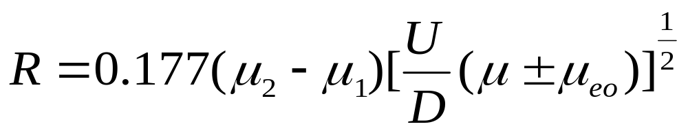
按Gidding方程，分辨率R只可定义为
式中，Δυ／υ是两溶质的区带间的相对速度差．对上面的公式处理，可得
µ₁和µ ₂两溶质的电泳迁移率，而µ是它们的平均电泳迁移率．

Slide 106
在许多情况下，电渗流速度比许多质点的电泳速度要快，因此，在毛细管中的所有溶质将朝一个方向迁移，不管它们带多少正电荷，都将先被检出，继之中性质点被检出，最后带负电荷的质点被检出．如下图所示．

Slide 107
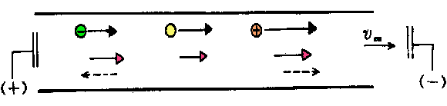
毛细管内溶质电泳方向图

Slide 108
三、 HPCE仪器的基本结构
HPCE仪器的基本结构如下图所示．充满缓冲液的毛细管，两端分别浸入盛有缓冲液的储瓶中，之后通以3OkV的电压，整个带电管路置于一个安全保护盒内以防高压危险，打开有机玻璃盒时即自动切断电源．

Slide 109
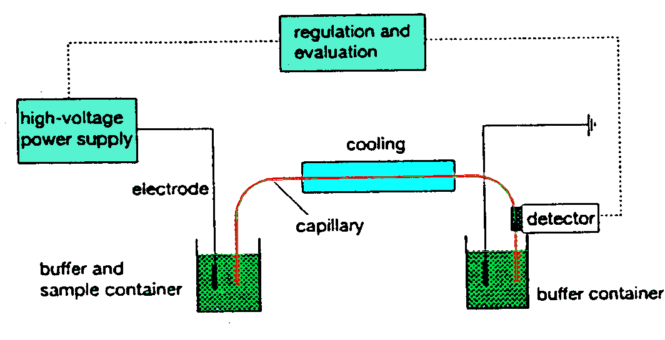

Slide 110
待测组分从毛细管的一端引人，在电场作用下，由于离子迁移速度有差别，而在整个毛细管内形成不同的样品区带，在毛细管的另一端放置检测器，以便连续地检测流过的每一个组分带，分析信号通过检测器接收后．经放大再输入计算机系统进行数据处理与储存 ．

Slide 111
本章总结：
1 GC LC组成及差别
GC：载气系统，进样系统，分离系统，
检测系统
LC：输液系统，进样系统，分离系统，
检测系统
2 色谱柱
色谱柱的选择（填充柱，毛细管柱，固定液）
柱效（塔板数），分离度
3 检测器：TCD和FID等工作原理，使用特点
4 定性定量方法：分离条件的选择，温度 流量
校正因子，归一化法，内标法， 外标法
5 液相色谱的几种分离方式，正相反相，溶剂强度
梯度淋洗

